Slide 1

Prešovská univerzita v Prešove
Pedagogická fakulta
Študijné pobyty a stáže pre študentov v zahraničí

Slide 2
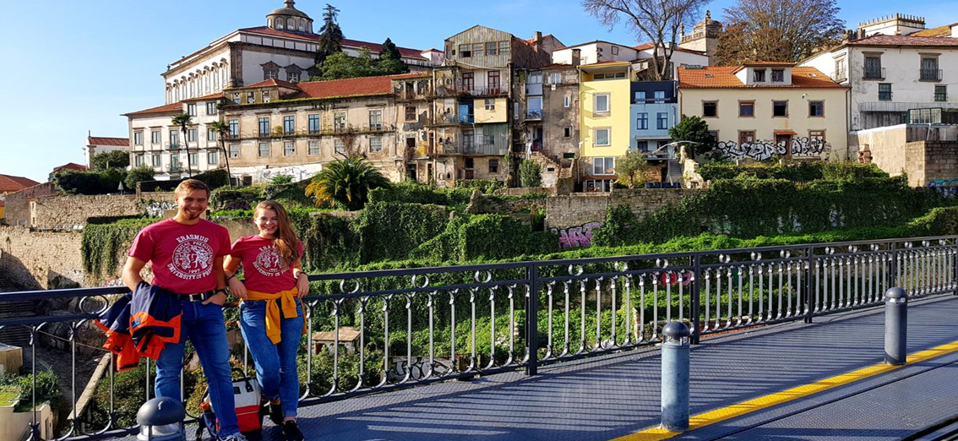

ZÁKLADNÉ INFORMÁCIE O PROGRAME ERASMUS+
MOBILITA ŠTUDENTOV V RÁMCI PROGRAMU ERASMUS+
PROGRAM ERASMUS+ ŠTUDIJNÝ POBYT
WEB STRÁNKY ŠTUDENTSKÝCH MOBILÍT PROGRAMU ERASMUS+
KOORDINÁTORI PROGRAMU ERASMUS+ NA PF PU V PREŠOVE
ĎALŠIE PROGRAMY PONÚKAJÚCE ŠTIPENDIJNÉ POBYTY
01 / 13

Slide 3
Ciele programu Erasmus+
  Štúdium v cudzine, a to v rámci EÚ i za jej hranicami.
  Podpora partnerstiev vzdelávacích zariadení, mládežníckych organizácií, podnikov, miestnych a regionálnych orgánov a mimovládnych organizácií.
  Reformy zamerané na modernizáciu vzdelávania a odbornej prípravy a podporu inovácií, podnikateľských schopností.
02 / 13

Slide 4


Typy mobilít
pre študentov
PF PU v Prešove
Študijné pobyty pre študentov Bc., Mgr. a PhD. štúdia
Stáž študentov Bc., Mgr. a PhD. štúdia
Stáž absolventov končiacich ročníkov
V trvaní od 3 do 12 mesiacov v každom stupni štúdia!
03 / 13

Slide 5

Erasmus+ študijný pobyt
ERASMUS+ študijný pobyt je absolvovanie časti štúdia v zahraničí s čiastočnou finančnou podporou z Európskej únie, pričom toto obdobie štúdia v zahraničí musí byť plne uznané domácou vysokoškolskou inštitúciou a nahrádza porovnateľné obdobie štúdia na domácej vysokoškolskej inštitúcii. Po ukončení študijného pobytu v zahraničí študent získa písomný doklad o absolvovaní dohodnutého štúdia spolu s výpisom dosiahnutých výsledkov štúdia.
Viac informácií nájdete na: https://www.unipo.sk/zahranicne-vztahy/erasmus/studium
04 / 13

Slide 6
Dôležité odkazy
Medziinštitucionálne dohody Erasmus+ s partnerskými univerzitami:
https://www.unipo.sk/zahranicne-vztahy/medzinarodnezmluvy/erasmus-dohody/
Katalóg ponuky mobilít a interaktívna mapa/zoznam krajín, kde môžete vycestovať
https://www.unipo.sk/zahranicie/erasmus/katalog/
Procesná mapa postupu pri študentských mobilitách
https://www.unipo.sk/zahranicne vztahy/erasmus/studium/preocesnamapastudenti/
Postupy pri podávaní projektov a prihlášok https://www.unipo.sk/zahranicie/post/
05 / 13

Slide 7













Naše partnerské univerzity nájdete vo viacerých krajinách
06 / XX

Slide 8

Kam môžete vycestovať?
Nájdete v Katalógu študijných pobytov v programe Erasmus+
https://www.unipo.sk/public/media/33664/Katalog_studijnych_pobytov_%202019-20.pdf
07 / 13

Slide 9
Ďalšie programy a možnosti pre zahraničné pobyty pre študentov Pedagogickej fakulty PU v Prešove
Národný štipendijný program SR (NŠP) https://www.stipendia.sk/
CEEPUS https://ceepus.saia.sk/
Medzinárodný vyšehradský fond (Visegrad Fund) https://www.unipo.sk/zahranicne-vztahy/ineprogramy/visegradfund/
Anderson Center International (mobility v USA) https://andersoncenterforautism.org/web/guest/employment/anderson-center-international
a mnoho ďalších!
09 / 13

Slide 10
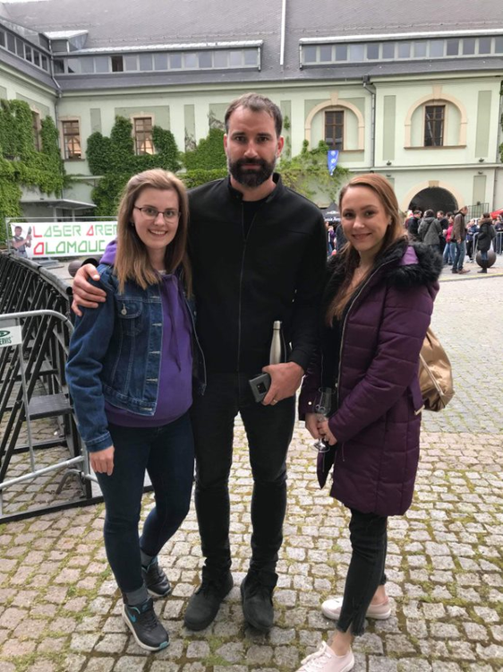

Študentky bakalárskeho stupňa štúdia počas študijného pobytu na Univerzite Palackého v Olomouci https://www.upol.cz/
Foto: archív J. Janičová a N. Baloghová
10 / 13

Slide 11
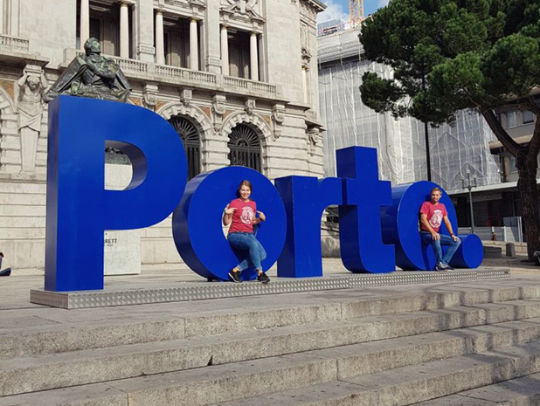


Študenti PhD. štúdia počas pobytu
na Instituto Politecnico do Porto v Portugalsku
https://www.ipp.pt/?set_language=en
Foto: archív J. Lipták, J. Kačmárová,
S. Balogová
11 / 13

Slide 12

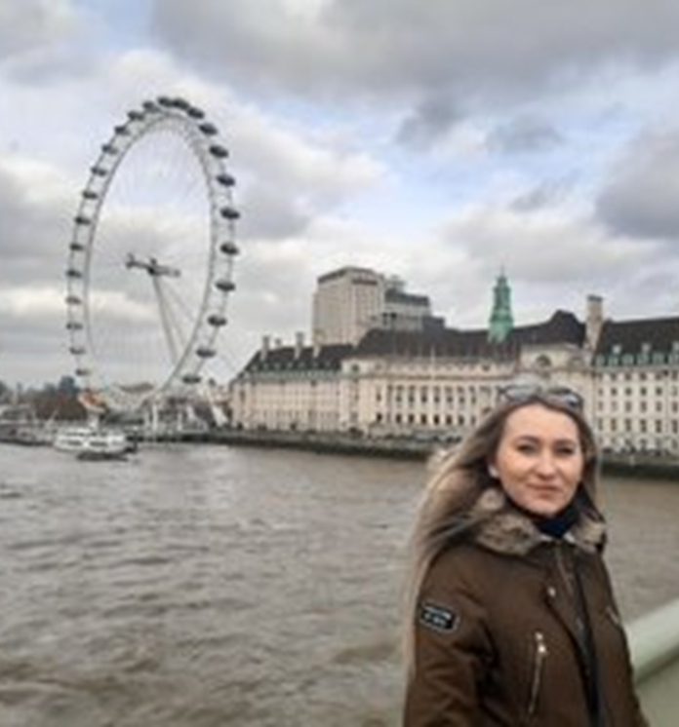

Študentka PhD. štúdia počas pobytu v
ttps://www.mdx.ac.uk/our-research/centres/drugs-and-alcohol-research-centre
Foto: archív P. Mirdaliková
12 / 13

Slide 13
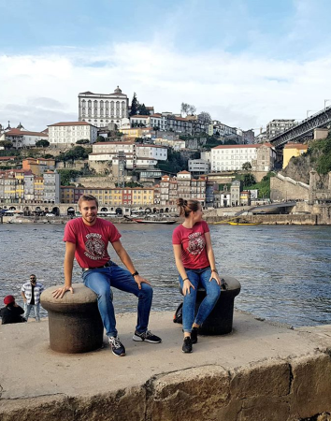

Zažite aj vy študijný pobyt v zahraničí!
Tešíme sa na Vás https://www.unipo.sk/pedagogicka-fakulta/zahranicne-vztahy/kontakt/ https://www.unipo.sk/zahranicie/erasmus/
13 / 13

